Slide 1

A atuação do Promotor de Justiça de Violência Doméstica contra a Mulher:
Aspectos práticos e jurisprudenciais controvertidos
Thiago Pierobom
01/12/2017
MP/GO

Slide 2
A dimensão epidêmica da VDFCM
Em 2013, 4,762 mulheres foram assassinadas no Brasil
Taxa de 4,8 mortes para cada grupo de 100.000 habitantes
Austrália = 1 mulher morta por semana (VD) (Cussen and Bryant 2015)
Brasil = 4 mortes por dia (Waiselfisz 2015)
Põsição | País | Ano | Taxa proporcional 100.000 habitantes
1 | El Salvador | 2012 | 8.9
2 | Colombia | 2011 | 6.3
3 | Guatemala | 2012 | 6.2
4 | Russia | 2011 | 5.3
5 | Brazil | 2013 | 4.8
19 | USA | 2010 | 2.2
37 | Canada | 2011 | 0.9
51 | Australia | 2011 | 0.6
75 | UK | 2013 | 0.1
Table 1: International ranking of female homicides
Data source: Waiselfisz 2015

Slide 3
A dimensão epidêmica da VDFCM
Mulheres negras: 66.7% das vítimas (Waiselfisz, 2015)
51% da população (IBGE, 2010)
2003-2013: homicídios de mulheres brancas: -9,8%
Homicídios de mulheres negras: +54,2%
Fatores macrossociais de desagregação
(desigualdade social, baixa agregação comunitária)
Há elevação do risco (Gomes, 2014)\

Slide 4
A dimensão epidêmica da VDFCM
2014: 47.646 estupros de mulheres
– 1 estupro a cada 11 minutos (FBSP, 2015)
27% das mulheres sofreram um ato de violência doméstica durante sua vida
11,9% das mulheres sofreram VD no último ano
(Carvalho e Oliveira, 2016)

Slide 5
Porque há violência contra a mulher?
OMS, 2002: fenômeno complexo e multicausal
1) Discriminação de gênero
2) Fatores potencializadores

Slide 6
A discriminação de gênero
Sexo biológico vs. papéis sociais: construções artificiais
Masculino: espaço público, provedor, competição profissional, exercício de poder, agressividade (virilidade), infidelidade
Feminino: espaço privado, dependente, cuidado dos filhos e da casa, submissão, delicadeza (feminilidade), fidelidade

Slide 7
Normalização de um conjunto de violências contra as mulheres
Vítimas preferenciais no espaço público quando sozinhas: roubos, estupros, assédio sexual
Vítimas usuais no espaço privado: VD, abuso sexual
Discriminações no trabalho: menores salários, menores chances de ascensão profissional, não exercício de funções de poder

Slide 8
Ciclo da violência doméstica
Lua de mel
Tensão
Agressão
Separação emocional (janela para a denúncia)
Reconciliação: pressões familiares, sociais, religiosas, psicológicas
Lua de mel

Slide 9
Fatores inibidores da denúncia
Vergonha
Exposição pública da privacidade
Exposição pública da “incapacidade” de manter a unidade do lar
Discriminação social contra mulheres separadas
Ignorância
Direitos
Instituições públicas de proteção
Forma de superação da VD

Slide 10
Fatores inibidores da denúncia
Medo
Novas agressões
Filhos se separarem do pai
Ausência de independência econômica
Seu companheiro ser preso e perder o sustento
Esperança: “ele vai mudar...”

Slide 11
Atuação extrajudicial do Ministério Público
Prevenção primária: campanhas de conscientização social, educativas, ações afirmativas no trabalho e vida social
Prevenção secundária: detecção precoce de grupos de risco pela saúde e assistência social
Prevenção terciária: estratégias de resposta (saúde, polícia, justiça)

Slide 12
Hipóteses legais de quebra de sigilo (comunicação)
- crimes envolvendo crianças ou adolescentes como vítimas diretas ou indiretas (ECA, art. 13),
- idosos (Estatuto do Idoso, art. 19),
- pessoas incapazes (analogia),
- mulher adulta em situação de violência doméstica: interesse público ou grave risco e sujeita a abalo psicológico que impeça sua autodeterminação, a juízo da autoridade sanitária e com conhecimento prévio da mulher ou seu responsável (Lei n. 10.778/2003, art. 3º, p.u. e Portaria n. 1271/2014 – MS).

Slide 13
Aspectos práticos: Atuação policial
Não revitimização (formação)
Integração com os serviços da rede de proteção (protocolos) – estratégia de colaboração
Efetividade na investigação

Slide 14
Aspectos práticos: Atuação policial
Legislação:
Lei nº 13.505/2017
Art. 10-A. É direito da mulher em situação de violência doméstica e familiar o atendimento policial e pericial especializado, ininterrupto e prestado por servidores - preferencialmente do sexo feminino - previamente capacitados.
§ 1º A inquirição de mulher em situação de violência doméstica e familiar ou de testemunha de violência doméstica, quando se tratar de crime contra a mulher, obedecerá às seguintes diretrizes:
I - salvaguarda da integridade física, psíquica e emocional da depoente, considerada a sua condição peculiar de pessoa em situação de violência doméstica e familiar;
II - garantia de que, em nenhuma hipótese, a mulher em situação de violência doméstica e familiar, familiares e testemunhas terão contato direto com investigados ou suspeitos e pessoas a eles relacionadas;
III - não revitimização da depoente, evitando sucessivas inquirições sobre o mesmo fato nos âmbitos criminal, cível e administrativo, bem como questionamentos sobre a vida privada.

Slide 15
Aspectos práticos: Atuação policial
§ 2º Na inquirição de mulher em situação de violência doméstica e familiar ou de testemunha de delitos de que trata esta Lei, adotar-se-á, preferencialmente, o seguinte procedimento:
I - a inquirição será feita em recinto especialmente projetado para esse fim, o qual conterá os equipamentos próprios e adequados à idade da mulher em situação de violência doméstica e familiar ou testemunha e ao tipo e à gravidade da violência sofrida;
II - quando for o caso, a inquirição será intermediada por profissional especializado em violência doméstica e familiar designado pela autoridade judiciária ou policial;
III - o depoimento será registrado em meio eletrônico ou magnético, devendo a degravação e a mídia integrar o inquérito.
Art. 11. No atendimento à mulher em situação de violência doméstica e familiar, a autoridade policial deverá, entre outras providências:
I - garantir proteção policial, quando necessário, comunicando de imediato ao Ministério Público e ao Poder Judiciário;
Art. 12-B. [vetado]
§ 3º A autoridade policial poderá requisitar os serviços públicos necessários à defesa da mulher em situação de violência doméstica e familiar e de seus dependentes.

Slide 16


Aspectos práticos:
Atuação policial
Investigação criminal com perspectiva de gênero (enxergar além do fato pontual)
Importância de testemunhas do contexto de violência (parentes, vizinhas, amigas)
Relevância dos relatórios de estudo psicossocial
Relevância das fotografias das lesões no ato do registro da ocorrência policial
Ausência de LECD: verificar atendimento hospitalar para exame indireto

Slide 17
Aspectos práticos:
Tipificações concorrentes
Relevância de investigar os vestígios do contexto de violência
Lesão corporal à saúde psicológica
Dano em contexto de violência ou ameaça é APPI.
Coação no curso do processo
Contravenção de perturbação da tranquilidade (stalking)
Tortura (intenso sofrimento físico...)
Violação de domicílio
ECA 232 (vexame ou constrangimento – VD na presença de crianças)

Slide 18
A maioria das mortes de mulheres ocorrem em contexto de relacionamento marcado por violências anteriores (Campbell et al., 2003)

Slide 19
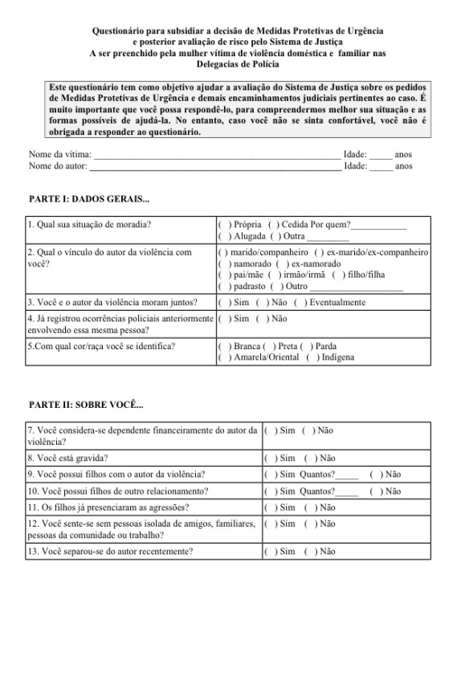
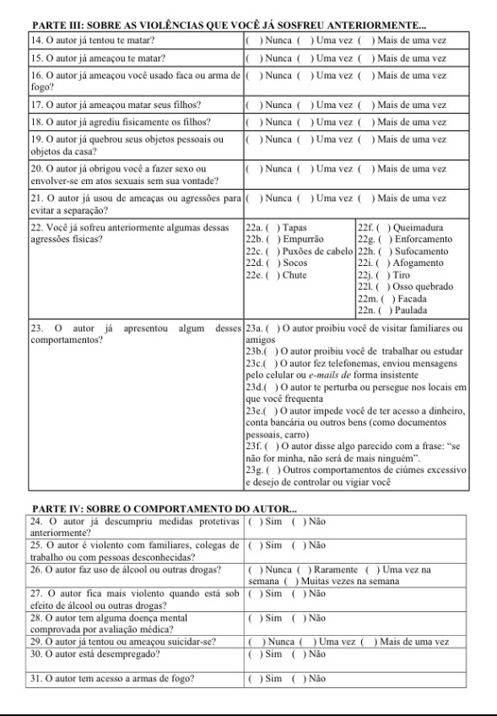
Avaliação de risco (potencializadores)
Modelo de avaliação de risco no DF (MPDFT, recomendação da CGP)
Eventual estudo psicossocial no MP ou Judiciário

Slide 20
Fatores de risco (potencializadores)
Histórico de ameaça com faca ou arma de fogo
Agressões físicas graves (enforcamento, sufocamento)
Comportamentos de ciúmes e controle
Histórico de violências anteriores (VD ou outras)
Separação recente
Ameaças para evitar a separação
Histórico de sexo contra a vontade da vítima

Slide 21
Fatores de risco (potencializadores)
Aumento da violência em intensidade ou frequência
Descumprimento de MPU
Aumento da agressividade quando há ingestão de álcool ou uso de drogas
Doença mental
Ameaças de suicídio
Desemprego ou dificuldades financeiras
Fácil acesso a armas de fogo
Conflitos relacionados aos filhos

Slide 22
Aspectos práticos:
Medidas protetivas de urgência
Principiologia: princípio da precaução (in dubio pro tutela).
Compromissos internacionais do Brasil (CBP, art. 7, alíneas “d” a “f”):
d) adotar medidas jurídicas que exijam do agressor que se abstenha de perseguir, intimidar e ameaçar a mulher ou de fazer uso de qualquer método que danifique ou ponha em perigo sua vida ou integridade ou danifique sua propriedade;
e) tomar todas as medidas adequadas, inclusive legislativas, para modificar ou abolir leis e regulamentos vigentes ou modificar práticas jurídicas ou consuetudinárias que respaldem a persistência e a tolerância da violência contra a mulher
f) estabelecer procedimentos jurídicos justos e eficazes para a mulher sujeitada a violência, inclusive, entre outros, medidas de proteção, juízo oportuno e efetivo acesso a tais processos

Slide 23
Aspectos práticos:
Medidas protetivas de urgência
Requisitos probatórios para concessão: verossimilhança da alegação, sensação subjetiva de insegurança
Prazo de vigência: enquanto necessária a proteção (natureza cível ou criminal)
Desobediência à MPU: relevância de informar a vítima sobre os procedimentos (Planos de segurança)
Prisão preventiva sem prévia desobediência à MPU?
Estratégias de monitoramento

Slide 24
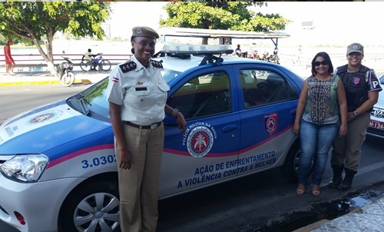
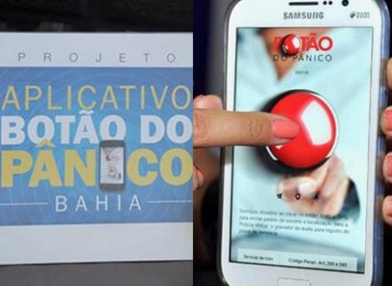
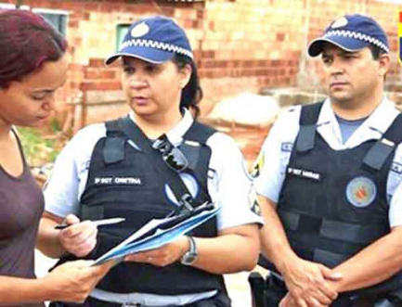
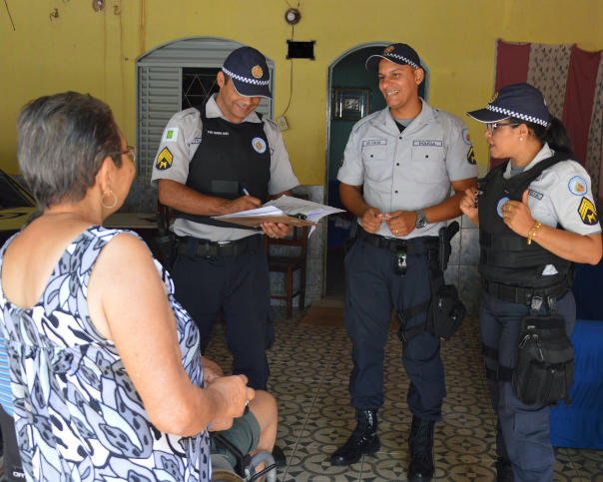
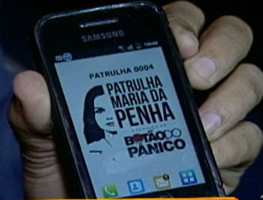
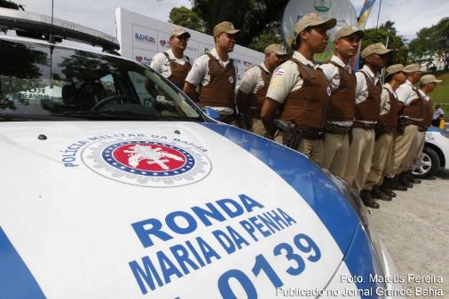
Patrulhas Especializadas e Dispositivos de emergência

Slide 25
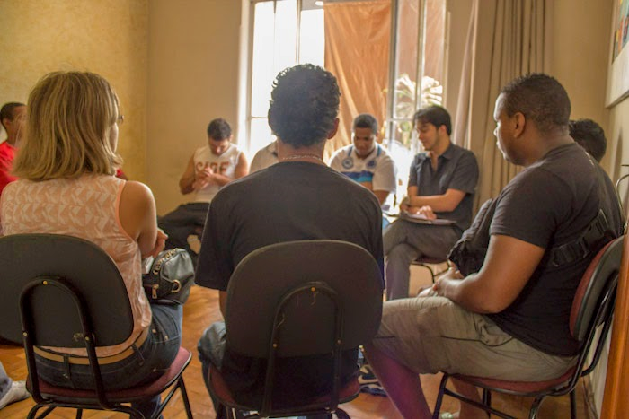
Programas de “reabilitação”
Brasília: NAFAVD, 9 centros
2016: 496 homens completaram a intervenção, durante 5.897 encontros
Objetivos:
Responsabilização pela violência
Reflexão e educação sobre os
estereógipos de gênero e as
desigualdades
Consciência sobre a LMP e DH
Mudança de valores e práticas
sexistas
Alternativas não-violentas de
resolução de conflitos

Slide 26
Aspectos práticos: Atuação judicial
Direito de informação e participação
Direito de respeito (não julgamento moral da vítima)
Estratégias para a eventual não colaboração da vítima:
- Intervenção psicossocial como estratégia de preservação da colaboração
- Violência física: importância de outras provas
- Violência psicológica: audiência de ratificação (art. 16)

Slide 27
Aspectos jurisprudenciais controvertidos
Inadmissibilidade do princípio da insignificância (reconciliação ou separação)
AGRAVO REGIMENTAL NO HABEAS CORPUS. VIAS DE FATO. PRINCÍPIO DA BAGATELA IMPRÓPRIA. VIOLÊNCIA DOMÉSTICA E FAMILIAR CONTRA A MULHER. INAPLICABILIDADE. AGRAVO NÃO PROVIDO.
1. A jurisprudência desta Corte Superior não admite a aplicação do princípio da insignificância ou da bagatela imprópria no que se refere aos crimes ou às contravenções penais praticados contra mulher no âmbito das relações domésticas, haja vista o bem jurídico tutelado.
2. Agravo regimental não provido.
(STJ, AgInt no HC 369.673/MS, Rel. Ministro ROGERIO SCHIETTI CRUZ, SEXTA TURMA, julgado em 14/02/2017, DJe 23/02/2017)

Slide 28
Aspectos jurisprudenciais controvertidos
Conceito de “violência baseada no gênero” (LMP, art. 5º, caput)
Controvérsias: contra irmã, mãe, filha, sobrinha, tia, prima
Violência estrutural vs. vulnerabilidade concreta ?
Encolhimento jurisprudencial da LMP?
Relação idade vs. agressor (SINAN)

Slide 29
Ofensor | %
 | Criança (0-11) | Adolescente (12-17) | Jovem (18-29) | Adulto (30-59) | Idoso (60-) | Total
Pai | 29.4 | 10.6 | 1.4 | 0.6 | 0.3 | 6.4
Mãe | 42.4 | 10.8 | 1.3 | 0.7 | 0.8 | 8.1
Padrasto | 9.7 | 5.1 | 0.9 | 0.2 | 0.0 | 2.5
Companheiro | 0.0 | 8.4 | 29.7 | 34.0 | 12.9 | 22.5
Ex-companheiro | 0.0 | 2.3 | 12.5 | 11.2 | 1.7 | 7.9
Namorado | 0.0 | 9.7 | 4.8 | 2.9 | 0.5 | 4.2
Ex-namorado | 0.0 | 2.9 | 3.7 | 1.9 | 0.5 | 2.3
Irmão | 5.4 | 13.7 | 11.7 | 8.5 | 7.1 | 9.9
Filho | 0.0 | 0.2 | 0.3 | 4.1 | 34.9 | 3.3
Desconhecido | 15.6 | 21.1 | 11.2 | 9.7 | 7.7 | 13.0
Auto-Provocada | 2.6 | 13.9 | 41.0 | 15.8 | 9.5 | 13.0
Outros | 23.7 | 11.8 | 10.0 | 11.0 | 24.4 | 16.2

Slide 30
Interpretação ampla
RECURSO ESPECIAL. PROCESSUAL PENAL. CRIME DE AMEAÇA PRATICADO CONTRA IRMÃ DO RÉU. INCIDÊNCIA DA LEI MARIA DA PENHA. ART. 5.º, INCISO II, DA LEI N.º 11.340/06. COMPETÊNCIA DO JUIZADO DE VIOLÊNCIA DOMÉSTICA E FAMILIAR CONTRA A MULHER DE BRASÍLIA/DF. RECURSO PROVIDO.
1. A Lei n.º 11.340/2006, denominada Lei Maria da Penha, tem o intuito de proteger a mulher da violência doméstica e familiar que lhe cause morte, lesão, sofrimento físico, sexual ou psicológico e dano moral ou patrimonial, sendo que o crime deve ser cometido no âmbito da unidade doméstica, da família ou em qualquer relação íntima de afeto.
2. Na espécie, apurou-se que o Réu foi à casa da vítima para ameaçá-la, ocasião em que provocou danos em seu carro ao atirar pedras. Após, foi constatado o envio rotineiro de mensagens pelo telefone celular com o claro intuito de intimidá-la e forçá-la a abrir mão "do controle financeiro da pensão recebida pela mãe" de ambos.
3. Nesse contexto, inarredável concluir pela incidência da Lei n.º 11.343/06, tendo em vista o sofrimento psicológico em tese sofrido por mulher em âmbito familiar, nos termos expressos do art. 5.º, inciso II, da mencionada legislação.
4. "Para a configuração de violência doméstica, basta que estejam presentes as hipóteses previstas no artigo 5º da Lei 11.343/2006 (Lei Maria da Penha), dentre as quais não se encontra a necessidade de coabitação entre autor e vítima." (HC 115.857/MG, 6.ª Turma, Rel. Ministra JANE SILVA (DESEMBARGADORA CONVOCADA DO TJ/MG), DJe de 02/02/2009.)
5. Recurso provido para determinar que Juiz de Direito da 3.ª Vara do Juizado de Violência Doméstica e Familiar contra a Mulher de Brasília/DF prossiga no julgamento da causa.
(STJ, REsp 1239850/DF, Rel. Ministra LAURITA VAZ, QUINTA TURMA, julgado em 16/02/2012, DJe 05/03/2012)

Slide 31
Interpretação restritiva
AGRAVO REGIMENTAL NO AGRAVO EM RECURSO ESPECIAL. PROCESSO PENAL. COMPETÊNCIA. RELAÇÃO FAMILIAR. LEI MARIA DA PENHA. MOTIVAÇÃO DE GÊNERO. AUSÊNCIA. REVISÃO. IMPOSSIBILIDADE. SÚMULA 7/STJ.
1. "A jurisprudência da Terceira Seção deste Superior Tribunal de Justiça consolidou-se no sentido de que, para a aplicação da Lei 11.340/2006, não é suficiente que a violência seja praticada contra a mulher e numa relação familiar, doméstica ou de afetividade, mas também há necessidade de demonstração da sua situação de vulnerabilidade ou hipossuficiência, numa perspectiva de gênero" (AgRg no REsp 1430724/RJ, Rel. Ministra MARIA THEREZA DE ASSIS MOURA, SEXTA TURMA, julgado em 17/03/2015, DJe 24/03/2015).
2. No caso dos autos, o Tribunal de origem, soberano na análise dos elementos fático-probatórios da lide, entendeu que não haveria elementos suficientes para configuração da motivação de gênero nos atos do agravado, e que não teria ficado caracterizado o estado de vulnerabilidade do sexo oposto.
3. Desse modo, para que fosse possível a análise das pretensões recursais, seria imprescindível o reexame das provas constantes dos autos, o que é vedado ante o que preceitua a Súmula 7/STJ.
4. Agravo regimental desprovido.
(STJ, AgRg no AREsp 1022313/DF, Rel. Ministro ANTONIO SALDANHA PALHEIRO, SEXTA TURMA, julgado em 06/06/2017, DJe 13/06/2017)

Slide 32
Depoimento especial de crianças e adolescentes
Lei n. 13.431/2017
Art. 7º Escuta especializada é o procedimento de entrevista sobre situação de violência com criança ou adolescente perante órgão da rede de proteção, limitado o relato estritamente ao necessário para o cumprimento de sua finalidade.
Art. 8º Depoimento especial é o procedimento de oitiva de criança ou adolescente vítima ou testemunha de violência perante autoridade policial ou judiciária.
Art. 11. O depoimento especial reger-se-á por protocolos e, sempre que possível, será realizado uma única vez, em sede de produção antecipada de prova judicial, garantida a ampla defesa do investigado.
§ 1º O depoimento especial seguirá o rito cautelar de antecipação de prova:
I - quando a criança ou o adolescente tiver menos de 7 (sete) anos;
II - em caso de violência sexual.
Art. 21. Constatado que a criança ou o adolescente está em risco, a autoridade policial requisitará à autoridade judicial responsável, em qualquer momento dos procedimentos de investigação e responsabilização dos suspeitos, as medidas de proteção pertinentes, entre as quais:
VI - representar ao Ministério Público para que proponha ação cautelar de antecipação de prova, resguardados os pressupostos legais e as garantias previstas no art. 5º desta Lei, sempre que a demora possa causar prejuízo ao desenvolvimento da criança ou do adolescente.

Slide 33

OBRIGADO!!
Thiago.Pierobom@hotmail.com

